Slide 1
Итерация Е3
Екип 1 : Серджан Ахмедов, Мартин Абрашев, Калоян Гецов, Борислав Дечев, Адриан данаилов

Slide 2
Цели на итерация
Разработване на :
Design Model
Use case Model
Test Model
Master Test Plan
Iteration plan C1

Slide 3
Модел на потребителските случаи
Всеки един от модулите, обособени в документа „ABM-E1-Software Requirements Specifications“, е представен чрез една главна “use case” диаграма, която съдържа няколко диаграми представящи начина на изпълнение на всички случаи за употреба на този модул.

Slide 4
Модул „Управление на клиенти“

Slide 5
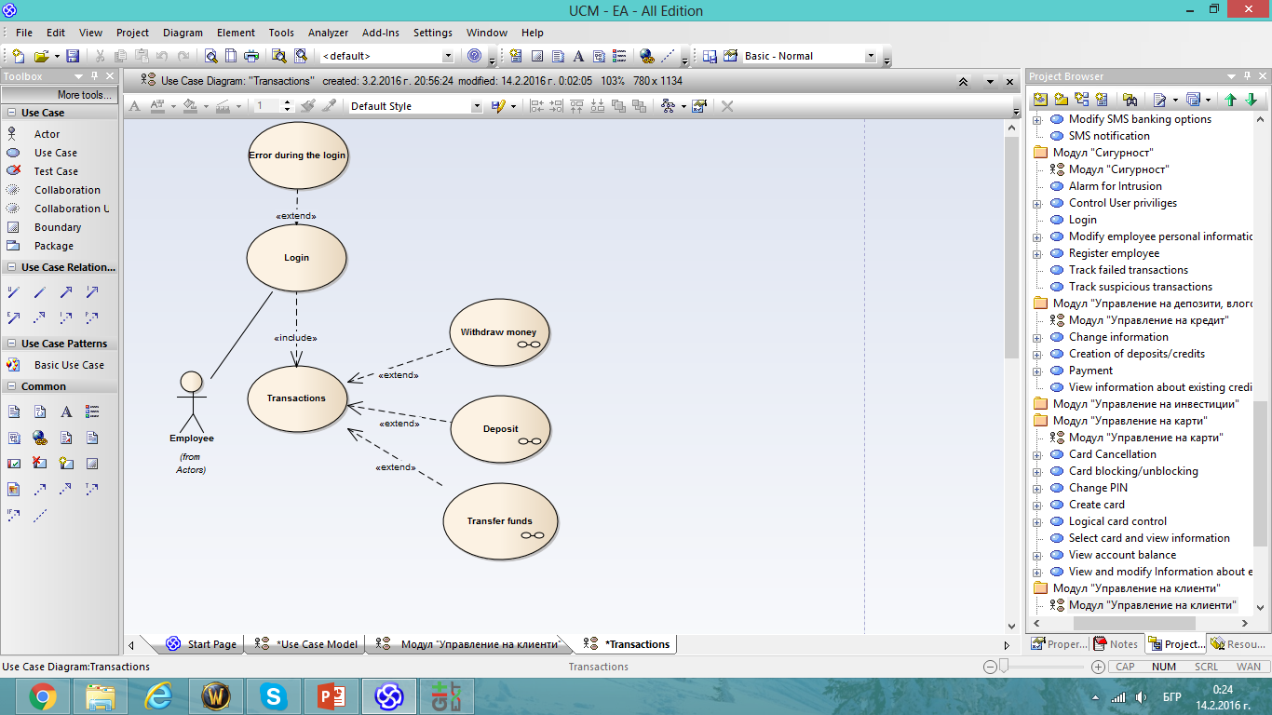
Извършване на транзакция
Актьор: Employee
Предусловие : Служителят да бъде вписан в системата

Slide 6
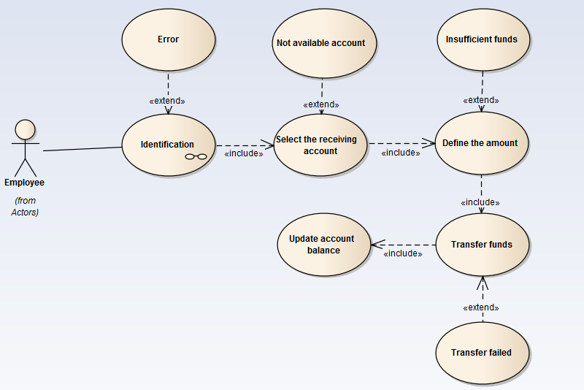
Извършване на превод
Идентификация на клиента
Избиране на сметка на получател
Определяне на сума
Потвърждение за извършване на превод
5. Обновяване на баланс

Slide 7
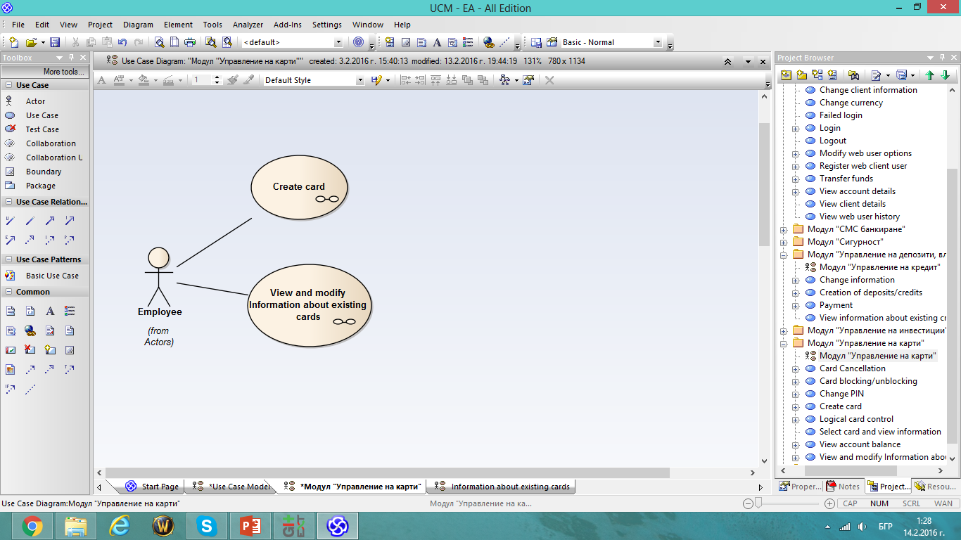
Модул „Управление на карти“

Slide 8
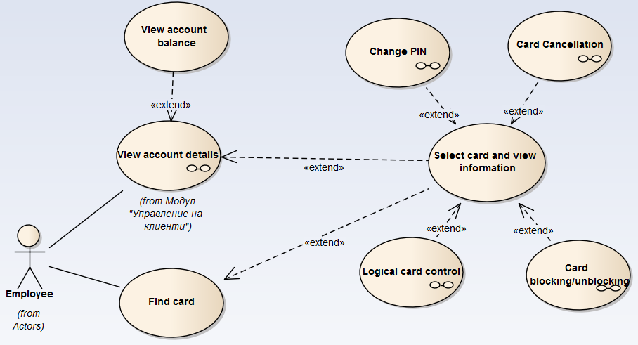
Преглед и модификации на информация за съществуващи карти

Slide 9
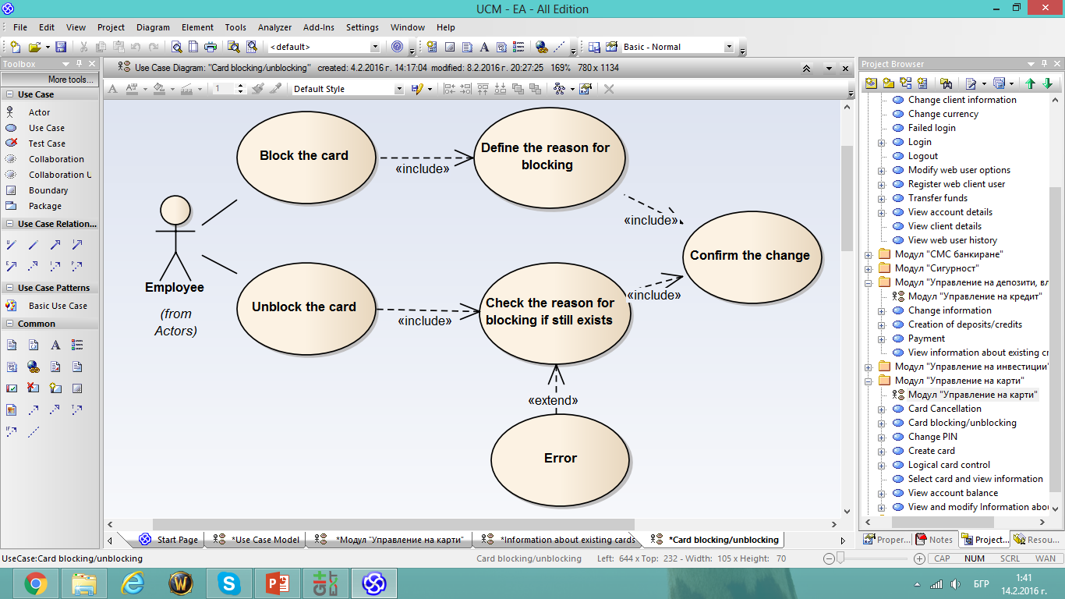
Блокиране на карта
Избор на меню за блокриане на карта
Определяне на причина за блокиране
Потвърждение

Slide 10
Тестовият модел включва
Регресионни тестове.
Интеграционни тестове
Компонентни (Unit) тестове
Графични тестове
Тестове за ползваемост
Функционални тестови случаи

Slide 11
Примерен тестови случай
№ | Характеристика | Предварителни изисквания | Очакван резултат | Резултат от тестване | Статус
1. | Успешно попълнена молба за кредит от потребител. | Попълване на следните полета на интерфейса за молба за кредит. (лични данни на клиента, размер на кредита, месторабота, период на заетост в фирмата, семейно положение, сметка и план за изплащане на кредита) | След натискане на бутон “Save” Програмата извежда съобщение за успешно подадена молба.

